Slide 1
文献汇报
高铭阳
2020.05.08

Slide 2
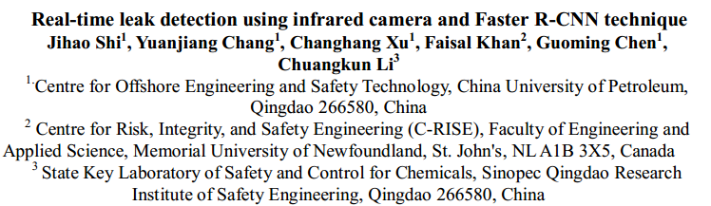
Publish：Computers and Chemical Engineering

Slide 3
介绍
工业火灾爆炸事故通常都是由泄漏事故所导致的。早期发现油气泄漏是预防火灾爆炸事故发生的关键。泄漏检测通常有两个任务，识别泄漏(通常称为分类任务)和定位泄漏(通常称为定位任务)。分类任务还检查烃泄漏类型，定位任务还建立烃泄漏源。这两项任务对于快速预防事故决策都是至关重要的。
检测方法
一、使用传统的传感器检测。
二、利用光学气体成像仪器，OGI的优势在于，它可以在几米之外实现实时的碳氢化合物泄漏检测。利用CNN进行识别任务，但不能定位泄漏气体。

Slide 4
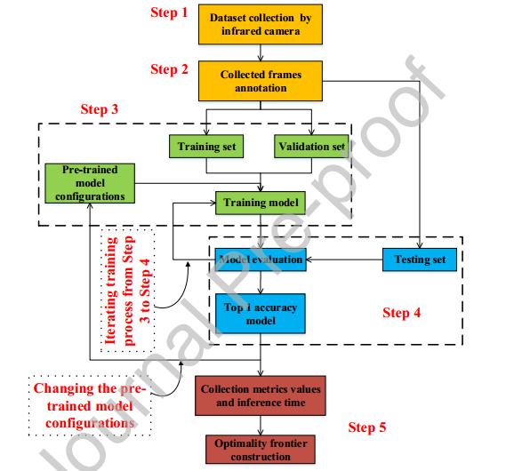
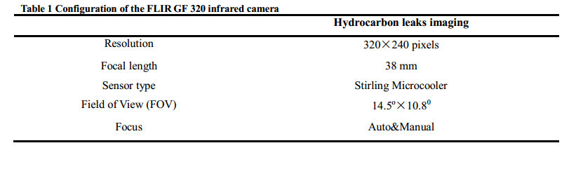

Slide 5
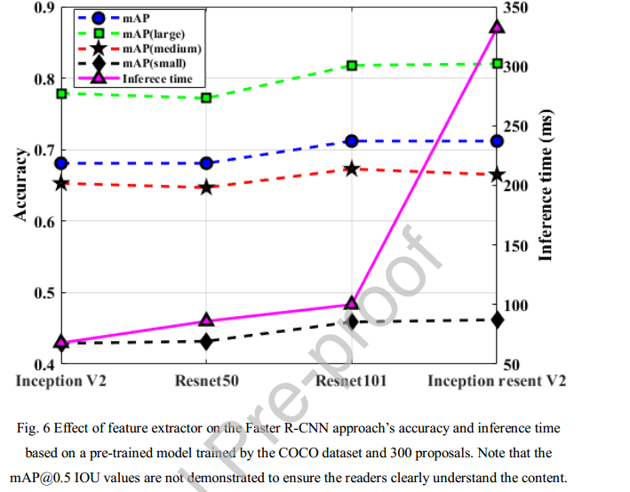

Slide 6
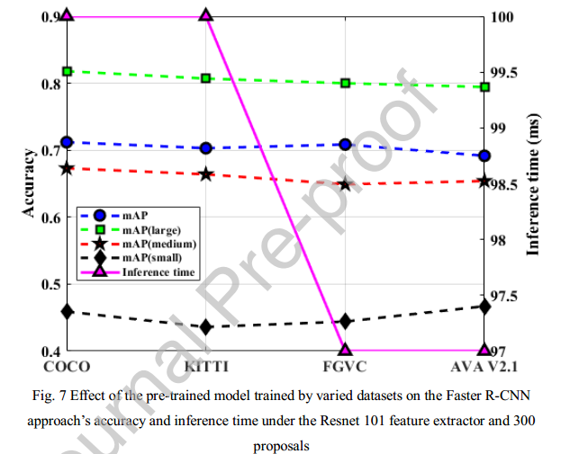

Slide 7
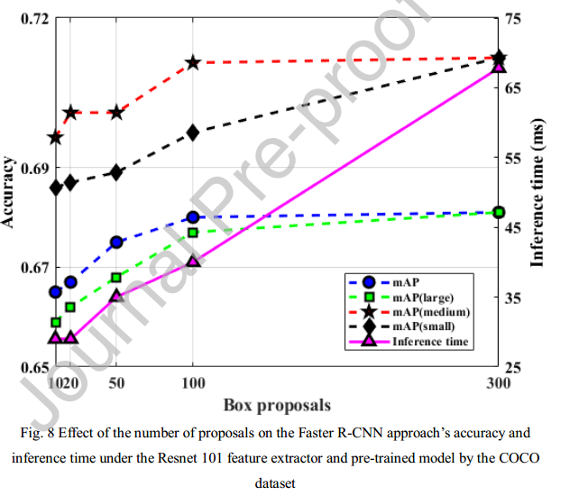

Slide 8
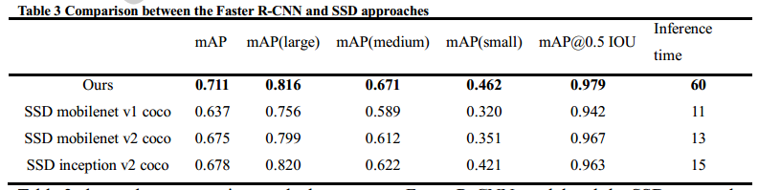
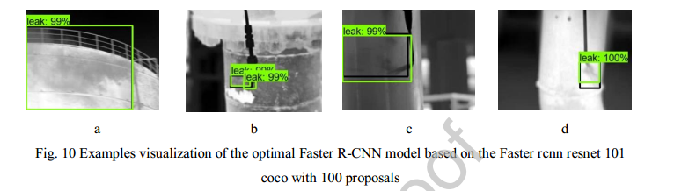

Slide 9
